Slide 1
1. РАЗРЕД

Slide 3
КАКО ТРЕБА ДА СЕ ПОНАШАМО У БОЛНИЦИ?
* У БОЛНИЦУ СТИЖЕМО НА ВРИЈЕМЕ, НЕ НОСИМО ИГРАЧКЕ И НЕ ВОДИМО КУЋНЕ ЉУБИМЦЕ;
* ТРЕБА ДА БУДЕМО ТИХИ И СТРПЉИВО ЧЕКАМО СВОЈ РЕД;
* СМЕЋЕ БАЦАМО У КАНТУ ИЛИ КОНТЕЈНЕР;
* АКО СЕ ПЛАШИМО, ПОМОЋ И УТЈЕХУ МОЖЕМО ПОТРАЖИТИ ОД РОДИТЕЉА ИЛИ МЕДИЦИНСКОГ ОСОБЉА.

Slide 4
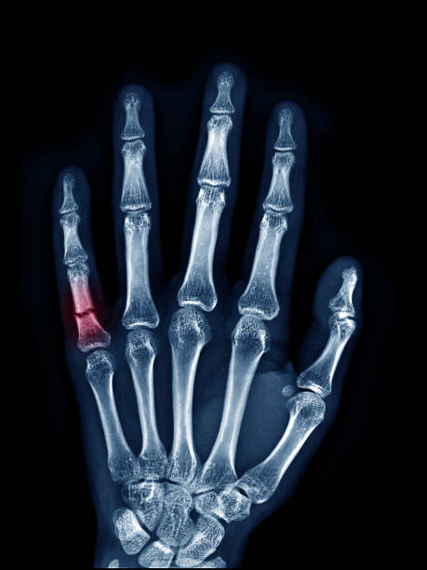
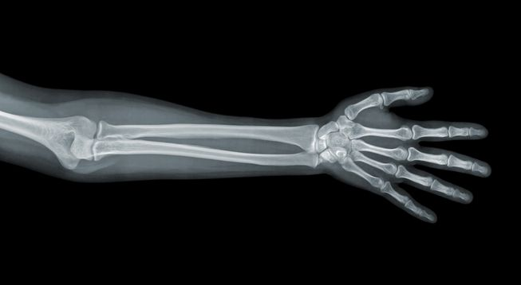

Slide 5
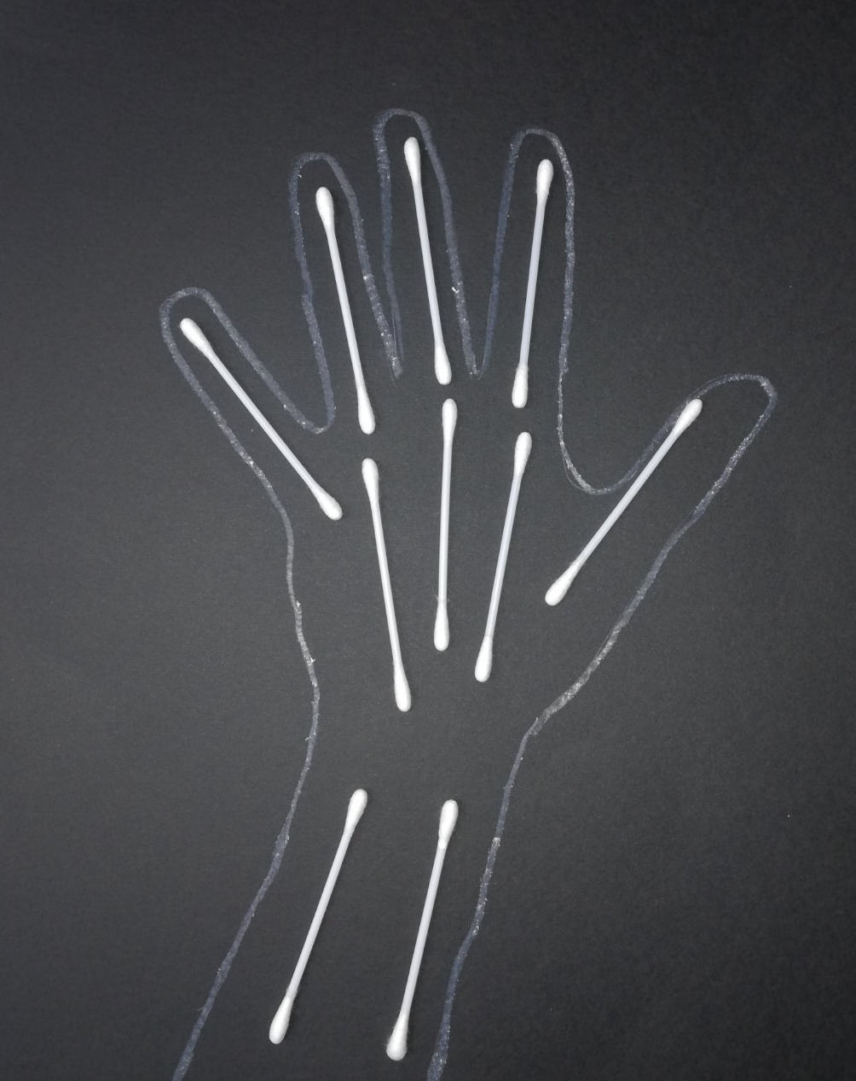
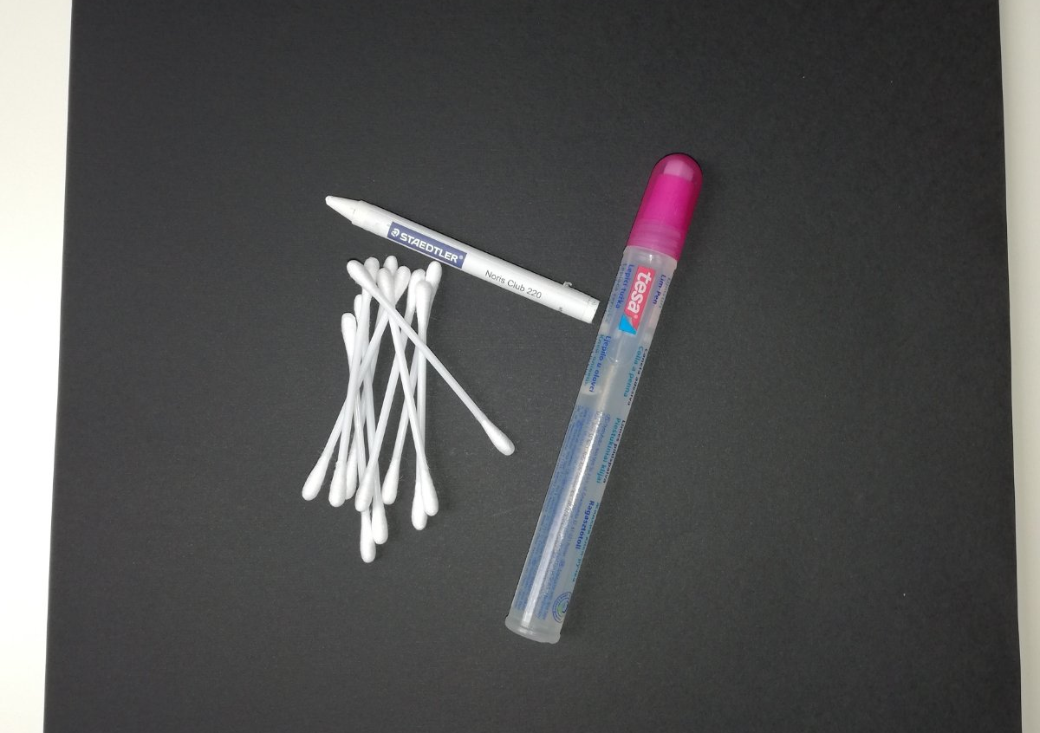
НАПРАВИМО СВОЈ РЕНДГЕНСКИ СНИМАК
ПОТРЕБАН МАТЕРИЈАЛ:
*ЦРНИ ПАПИР
*КРЕДА ИЛИ БИЈЕЛА
ВОШТАНА БОЈИЦА
*ХИГИЈЕНСКИ ШТАПИЋИ
*ЉЕПИЛО

Slide 6
ПОЗОРИШТЕ МОЖЕ БИТИ:
ДРАМСКО
ЛУТКАРСКО

Slide 8
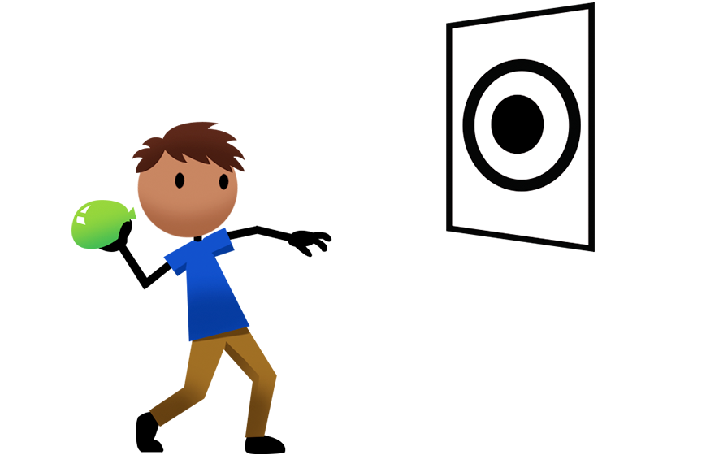
БАЦАЊЕ ЛОПТИЦЕ У ЦИЉ

